Slide 1

Software Development Project (SWP391)
Git & GitLab Guides

Slide 2
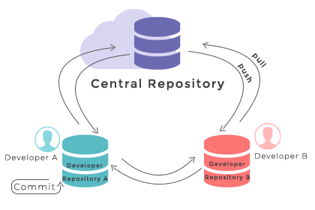
Version Control
Revision control, source control
Who made the changes?
When the change made?
Why is version control so important?
Keep track of changes
Merge the team works
Go back to the old working version
Easily to add someone else’s work
Where can we use?
Almost all types of files
How to use?
You – Share with other – Store on the cloud

Slide 3

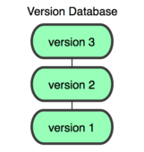
Create & Configure Remote Repo
Log into GitLab and create a repos (with add README option)
You
GitLab
Remote Repos

Slide 4
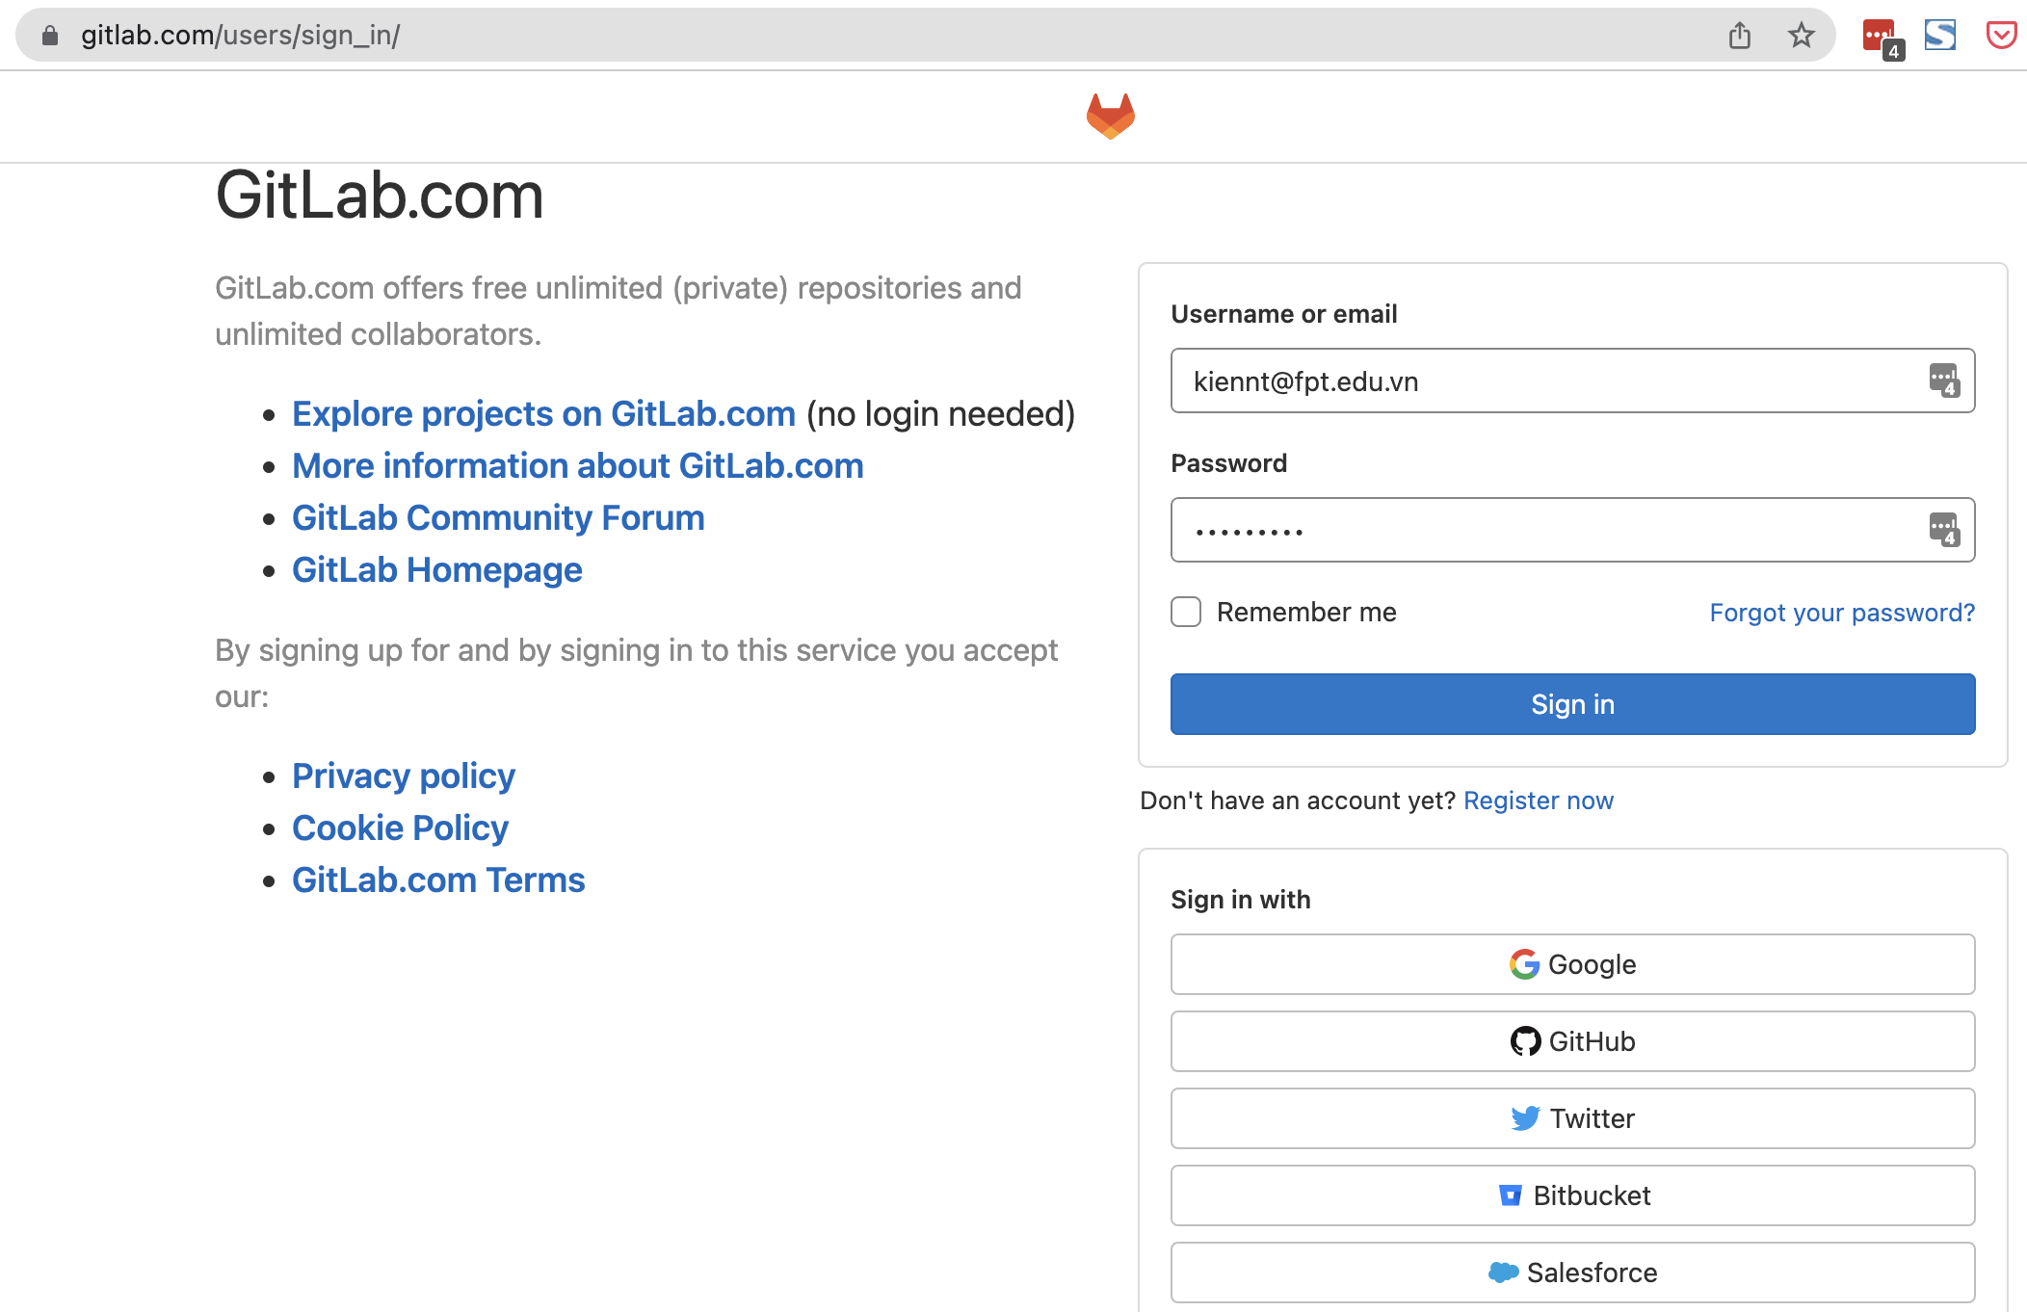
Create & Configure Remote Repo Login with your Google Account
Login, you can use Google or GitHub account..

Slide 5
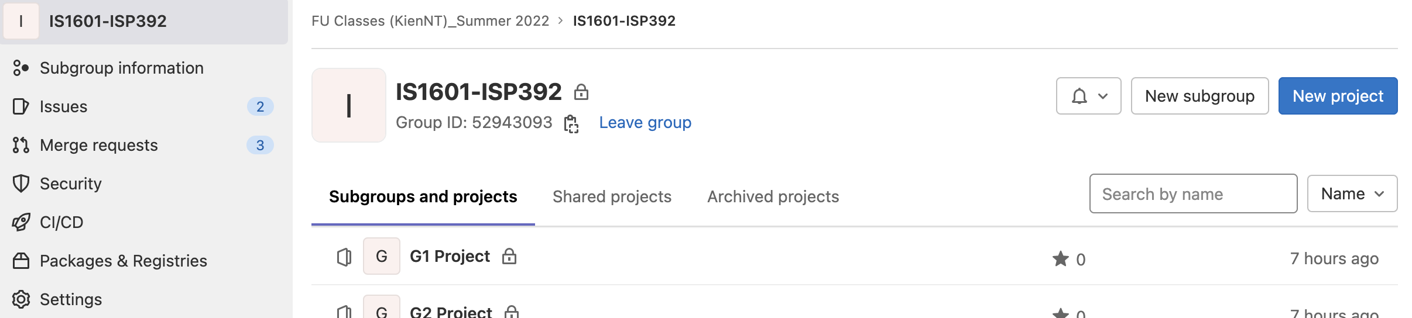
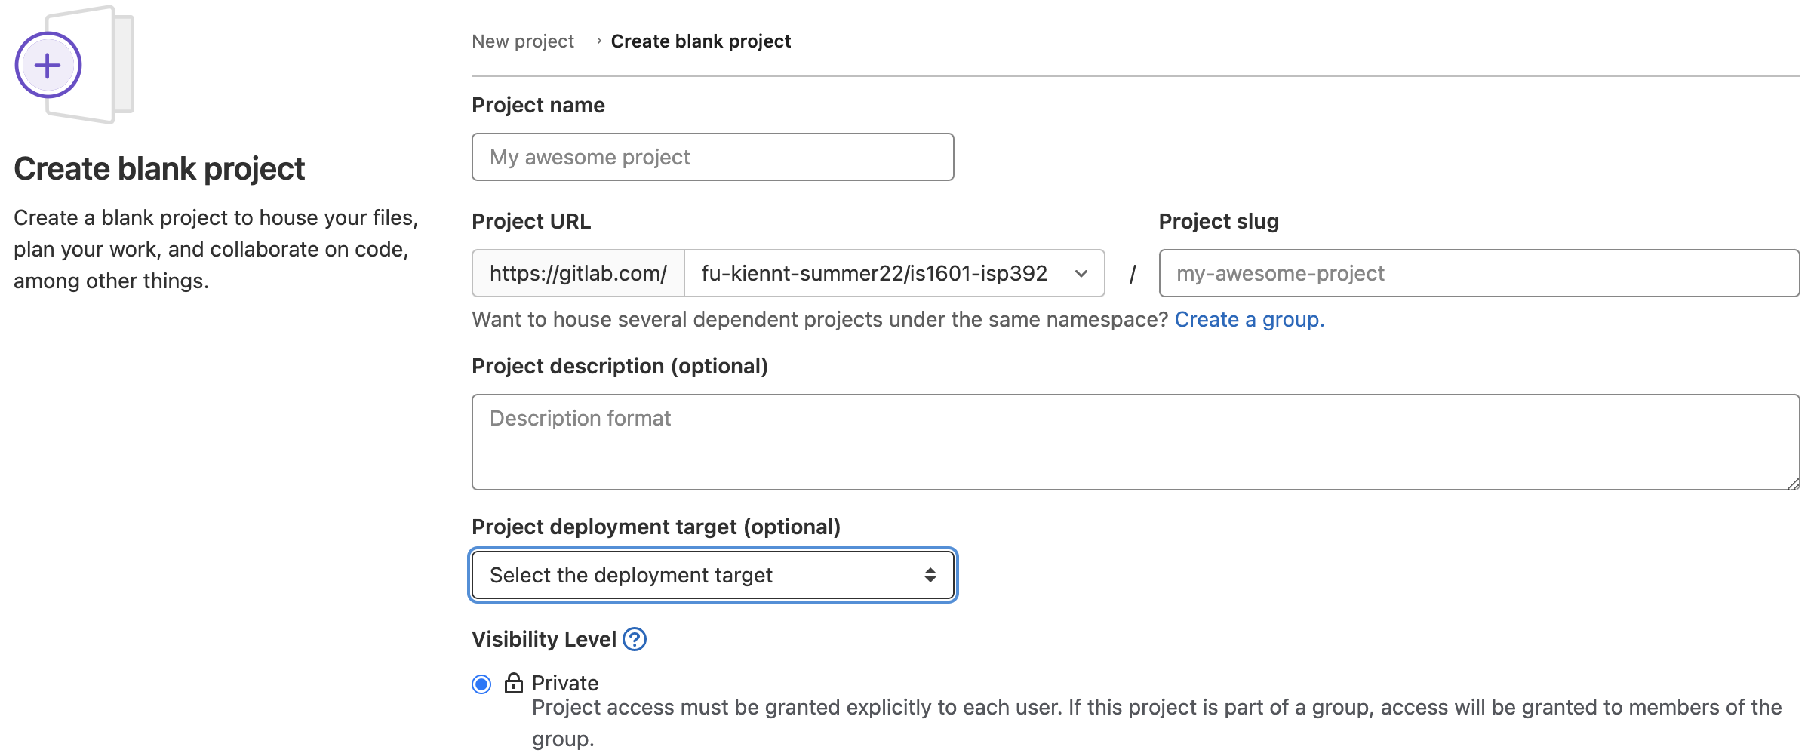
Create & Configure Remote Repo Create a new project
Create a new project from your project list (directly or in a group, subgroup)
* Blank
* URL
* Private

Slide 6
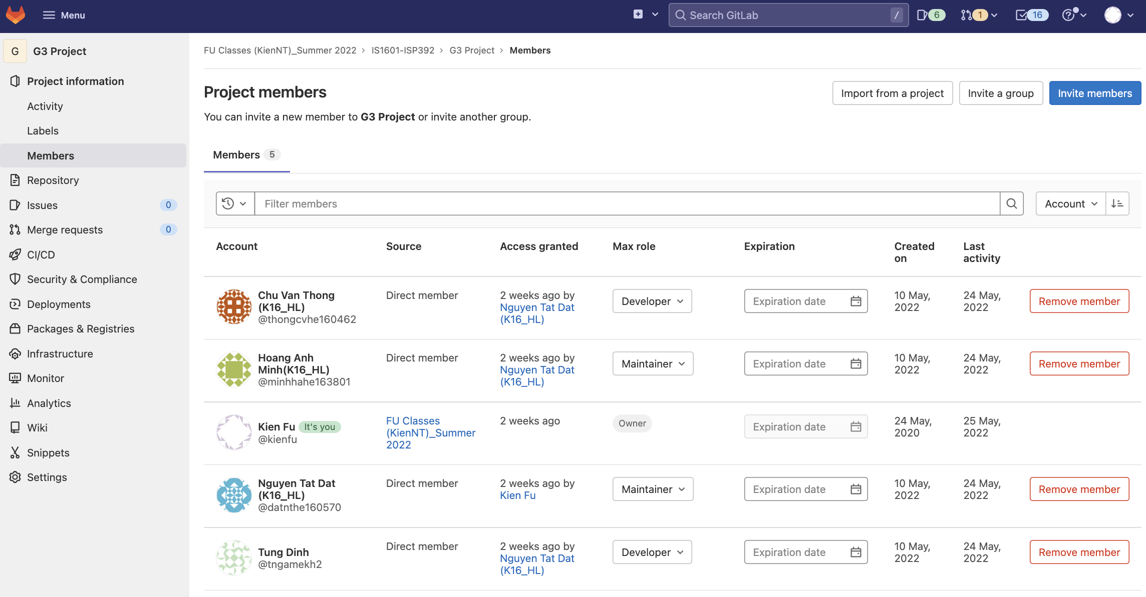
Create & Configure Remote Repo Invite/Assign Project Members
Project/Project Information/Members: owner to invite maintainer (team lead), then maintainer to invite developers

Slide 7
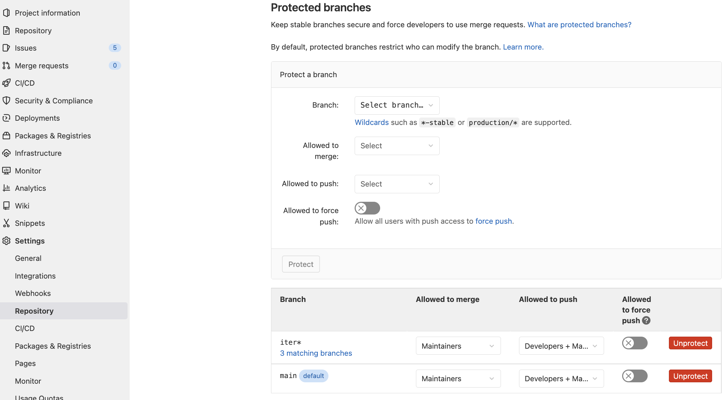
Create & Configure Remote Repo Protect Branches
Project/Setting/Repository-Maintainer: Developers & Maintainers are allowed to push while only Maintainers can merge the branches

Slide 8
Configure your Git client
Install Git:
Create local repos & check config info:
Fix if necessary:
Connect to Remote repos:
Download appropriate version from: https://git-scm.com
$ mkdir comp4081_demo
$ cd comp4081_demo
$ git init
$ git config --list
user.name=Kien Nguyen
user.email=kiennt@gmail.com
$ git config --global user.name ”Kien Nguyen"
$ git config --global user.email kiennt@fpt.edu.vn
$ git config --global init.defaultBranch main
$ git config --global core.excludesfile ~/.gitignore
$ git remote add origin https://gitlab.com/fuhn/demo.git

Slide 9
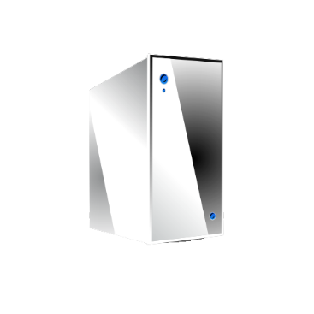
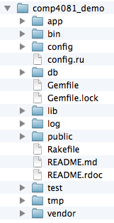
Configure your Git client Clone the Remote files
$ git clone https://gitlab.com/fuhn/demo.git
You
GitLab
Working Dir
Local Repos
Remote Repos

Slide 10
Configure your Git client Change the local/working repo
Create project code skeleton
You
GitLab
Working Dir
Remote Repos
Local Repos

Slide 11
Configure your Git client Create code scheleton & commit
$ git add -A $ git commit –m "Created project skeleton"
You
GitLab
Working Dir
Local Repos
Remote Repos
Notes:
Trong thư mục dự án có thể có những file mà không muốn Git giám sát (phổ biến là các file trong thư mục trình biên dịch sinh ra, các file tạm ...). Nếu muốn lờ đi file nào, thư mục nào thì Git hỗ trợ khai báo chúng trong một file có tên là .gitignore, bạn chỉ việc tạo ra file có tên như vậy ở thư mục dự án vào khai báo bên trong nó những gì muốn lờ đi. Ví dụ nội dung file sau sẽ lờ đi file abc.tmp, các file dạng *.log, và các file trong thư mục build/Release
abc.tmp
*.log
build/Release
For sensitive information or IDE-generated files
●Add file .gitignore
#ignore file
/credential.py
#ignore folder
text/
#ignore specific file types in a folder
others/*.txt
http://github.com/github/gitignore => file available gitignore file

Slide 12
Configure your Git client Push your updates to the Remote
$ git push
You
GitLab
Working Dir
Local Repos
Remote Repos

Slide 13
Configure your Git client Questions to anser..
$ git push
How organized?
You
GitLab
Working Dir
Local Repos
Remote Repos
What operations?

Slide 14
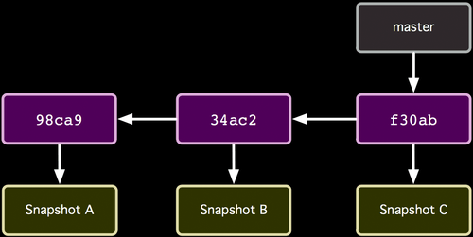
Git Organizing How the repos are organized?
Commits (from oldest to newest; hashes as commit IDs)
Notes:
Commit IDS: compreshed & ashed, use 5-8 first charators

Slide 15
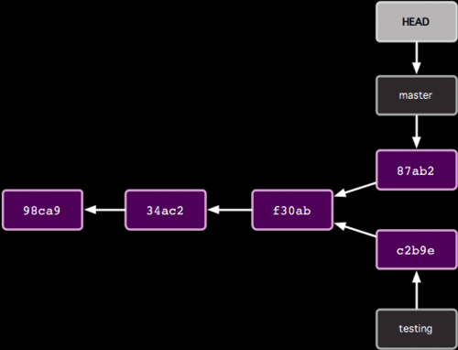
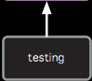
Git Organizing How git pull works?
Someone else pushed
$ git pull

Slide 16
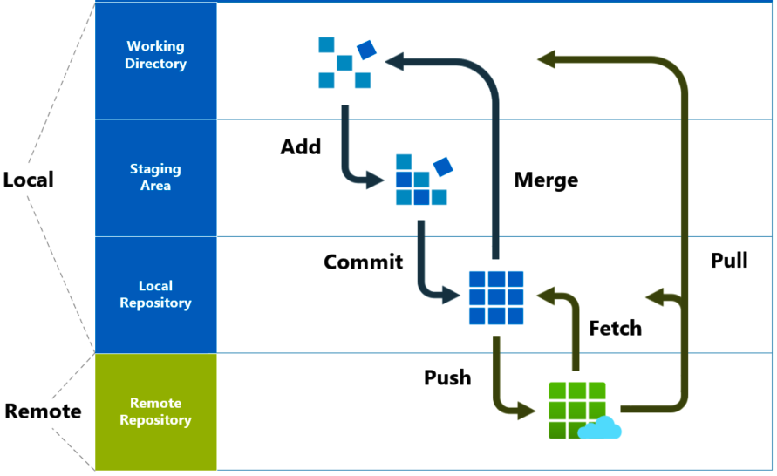
Git Workflow

Slide 17
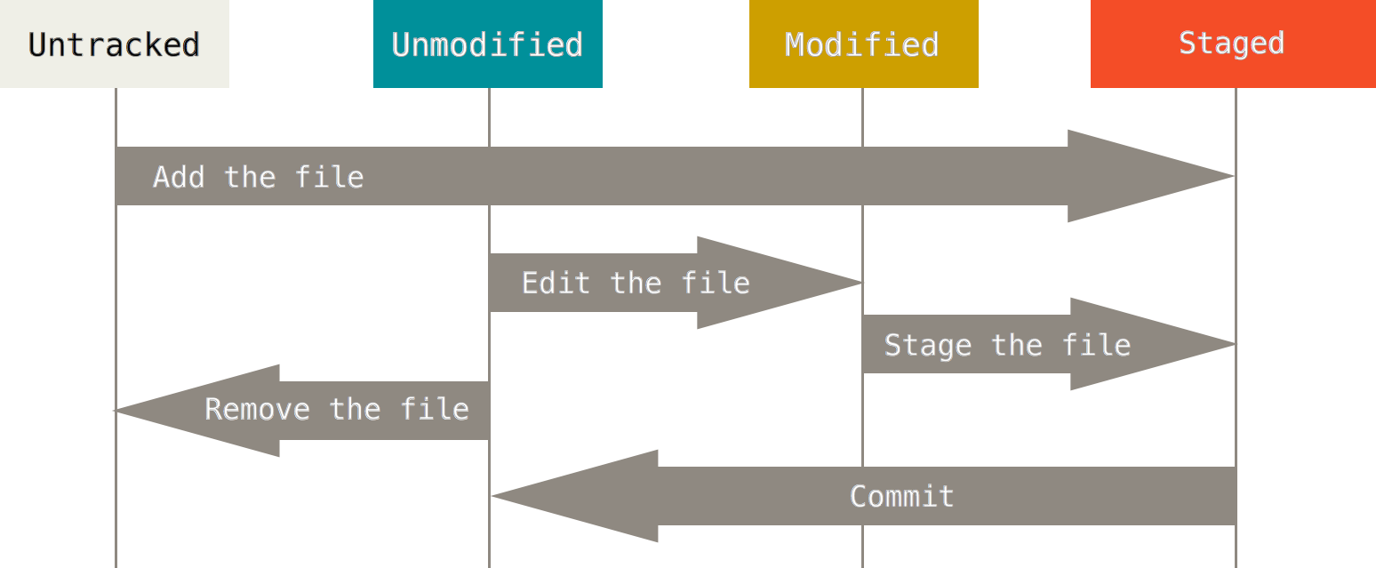
Git Workflow Staging area
A rough draft space where you would keep the changes on the file(s) that you want to save in your next commit (next version).
Two main status in git: Tracked & Untracked
Tracked files are files that you have “bookmarked” to work with in Git
To commit a file, you need to make it Staged with “git add”
Tracked
Notes:
Staging Area là gì?
Staging Area nghĩa là một khu vực mà nó sẽ được chuẩn bị cho quá trình commit. Trước hết, bạn cần phải hiểu rằng trong các hệ thống quản lý phiên bản (Version Control System) thì các dữ liệu sẽ được lưu trữ ở hai nơi, một là thư mục bạn đang làm việc trên máy tính (working tree, mình không nhắc lại nữa đâu) và một là kho chứa mã nguồn (repository) sau khi bạn đã thực hiện thay đổi (ví dụ như kho chứa trên Github).
Nhưng với Git thì nó có thêm một lựa chọn nữa đó là có thêm một khu vực trung gian gọi là Staging Area và đây chính là một lợi thế lớn của Git. Staging Area nghĩa là khu vực sẽ lưu trữ những thay đổi của bạn trên tập tin để nó có thể được commit, vì muốn commit tập tin nào thì tập tin đó phải nằm trong Staging Area. Một tập tin khi nằm trong Staging Area sẽ có trạng thái là Stagged
Điều kiện gì để commit một tập tin?
Nếu bạn muốn commit một tập tin đó, bạn sẽ cần phải đưa tập tin đó vào trạng thái tracked bằng lệnh git add tên_file. Trong git có hai loại trạng thái chính đó là Tracked và Untracked, cụ thể:
Tracked – Là tập tin đã được đánh dấu theo dõi trong Git để bạn làm việc với nó. Và trạng thái Tracked nó sẽ có thêm các trạng thái phụ khác là Unmodified (chưa chỉnh sửa gì), Modified (đã chỉnh sửa) và Staged (đã sẵn sàng để commit).
Untracked – Là tập tin còn lại mà bạn sẽ không muốn làm việc với nó trong Git.
Nhưng bạn phải nên biết rằng nếu tập tin đó đã được Tracked nhưng đang rơi vào trạng thái (Modified) thì nó vẫn sẽ không thể commit được mà bạn phải đưa nó về Staged cũng bằng lệnh git add.

Slide 18
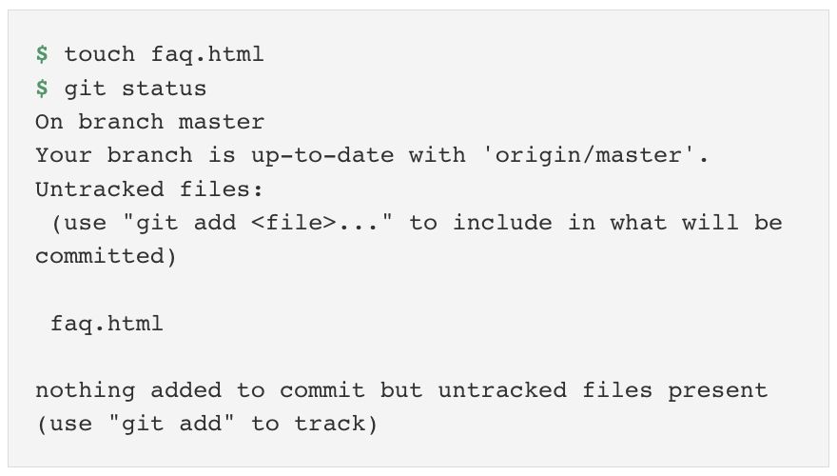
Git Workflow Git status 1/4_Untracked
Untracked: when adding a new file to your working folder
Notes:
https://thachpham.com/tools/hieu-them-ve-commit-va-staging-area-git.html

Slide 19
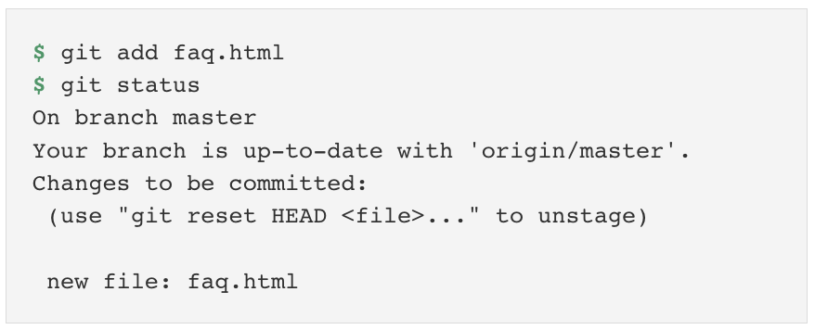
Git Workflow Git status 2/4_Tracked-Staged
Tracked-Staged:
Use “git add” to make file(s) Tracked
When you make an untracked file Tracked, it is Staged

Slide 20
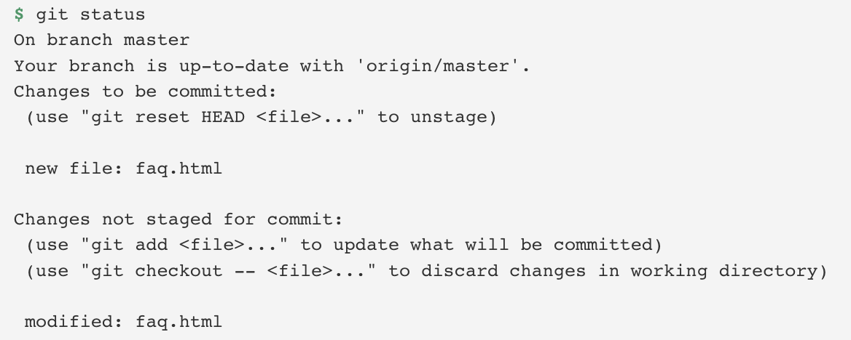
Git Workflow Git status 3/4_Tracked-Modified
Tracked-Modified:
When a file Tracked, it can be changed among 3 statuses: Modifed, Unmodified, and Staged
Change the last staged file in your working folder last time (faq.html), there is another status Tracked for that (Modified)
Notes:
Bạn có thấy sự kỳ lạ ở tập tin faq.html không? Đó là nó được hiển thị ở hai trạng thái Staged (có thể commit) và Modified (không thể commit) hay còn gọi là Unstaged. Sở dĩ có sự kỳ lạ đó ở đây là bởi vì trước đó bạn đã tạo ra tập tin faq.html và đưa về Tracked thì nó cũng đã được đưa về Staged để có thể commit. Tuy nhiên sau đó bạn lại chỉnh sửa nội dung của nó nên nó đã có một phiên bản khác nằm ở trạng thái Modified (không thể commit). Nếu bây giờ bạn gõ lệnh git commit để ủy thác nó thì bản chụp của tập tin faq.html ở lần cuối cùng bạn gõ lệnh git add sẽ được commit lên chứ nó không chứa các nội dung mà bạn vừa thêm vào. Và để nó có thể commit tập tin faq.html đã được chỉnh sửa thì bạn phải gõ lại lệnh git add faq.html lần nữa.

Slide 21
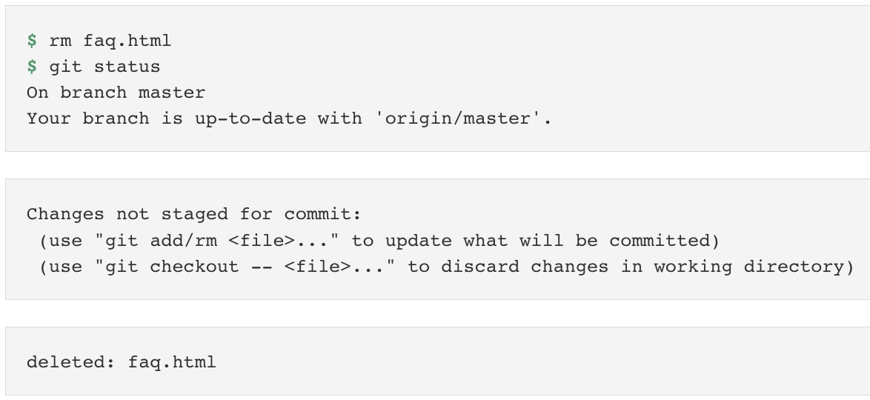
Git Workflow Git status 4/4_Tracked to Untracked
Change a file from Tracked to Untracked:
Use “rm file_name”, the file is untracked but not deleted
To delete a file, use “rm -f file_name”, be carefull with that !!!
Notes:
Bạn có thấy sự kỳ lạ ở tập tin faq.html không? Đó là nó được hiển thị ở hai trạng thái Staged (có thể commit) và Modified (không thể commit) hay còn gọi là Unstaged. Sở dĩ có sự kỳ lạ đó ở đây là bởi vì trước đó bạn đã tạo ra tập tin faq.html và đưa về Tracked thì nó cũng đã được đưa về Staged để có thể commit. Tuy nhiên sau đó bạn lại chỉnh sửa nội dung của nó nên nó đã có một phiên bản khác nằm ở trạng thái Modified (không thể commit). Nếu bây giờ bạn gõ lệnh git commit để ủy thác nó thì bản chụp của tập tin faq.html ở lần cuối cùng bạn gõ lệnh git add sẽ được commit lên chứ nó không chứa các nội dung mà bạn vừa thêm vào. Và để nó có thể commit tập tin faq.html đã được chỉnh sửa thì bạn phải gõ lại lệnh git add faq.html lần nữa.

Slide 22
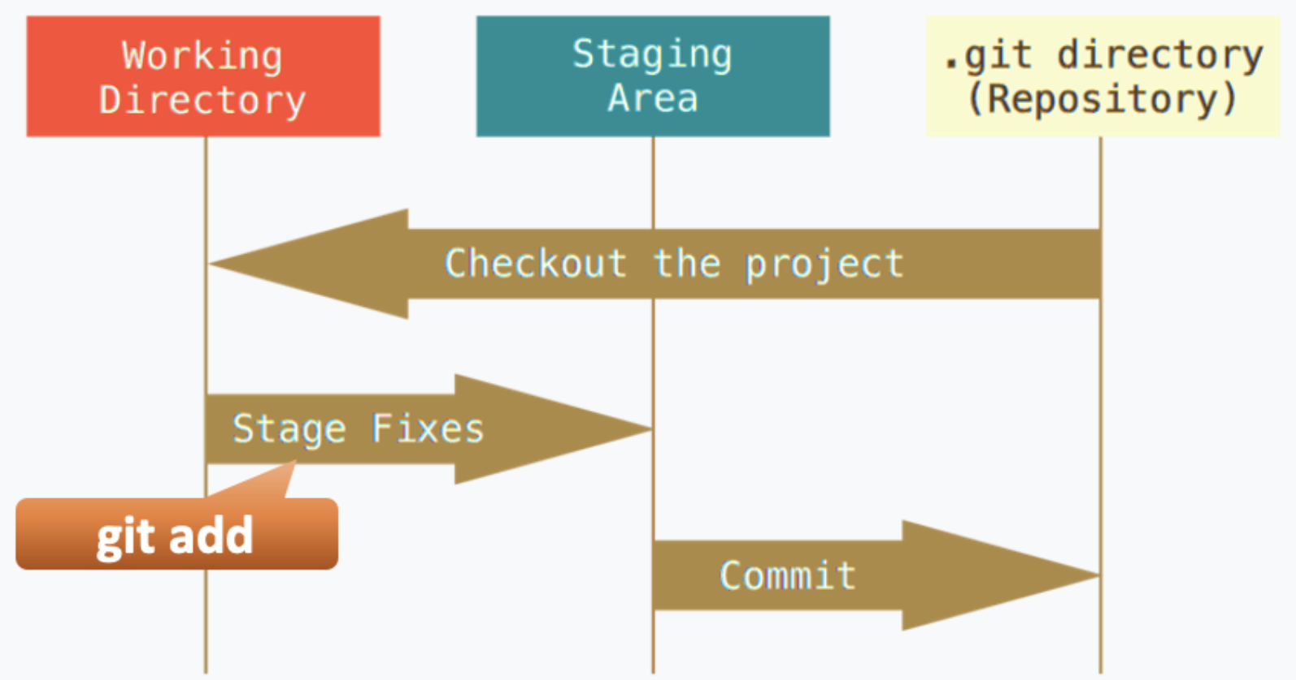
Git Workflow Stage a file with “git add”
This is to index the new or updated file(s) in your working folder
Add some files, folders: git add file1 file2 file3 dir1 dir2
The whole working folder: git add ., git add -A, or git add -all
Files with “.c” extension: git add *.c
You can add multiple times to create final snapshot before commiting
Notes:
Thực hiện lệnh tạo snapshot, lưu thông tin thay đổi vào vùng staging để chuẩn bị cho lệnh commit
Lệnh git add sử dụng để đánh chỉ mục (index) các nội dung mới, mới cập nhật trong thư mục làm việc, nó chuẩn bị nội dung sắp xếp cho lần commit tiếp theo.
Khái niệm đánh chỉ mục ở trên có nghĩa là lưu lại ảnh chụp (snapshot) thông tin thay đổi của thư mục làm việc so với lần commit trước (hoặc so với snapshot chưa commit), snapshot lưu ở khu vực gọi là staging (sắp xếp, chuẩn bị)
Bạn có thể thực hiện lệnh git add nhiều lần để tạo tạo ra một snapshot cuối cùng trước khi thực hiện commit.

Slide 23
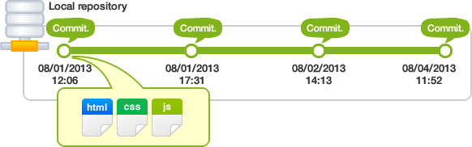
Git Workflow Track changes with “git commit”
Capture a snapshot (a point in the project you can go back to for changing) of the project's currently staged changes
Simple commit: git commit -m “Ghi chú về commit”
Commit tracked files without add: git commit -a -m “Ghi chú..”
Replace last commit: git commit --amend -m “Ghi chú commit..”
Cancel last unpublished (to Remote) commit(s): git reset...
Mixed reset (reset index but not working tree): git reset HEAD~1
Soft reset (do not touch index & working tree): git reset --soft HEAD~1
Hard reset (reset index & working tree): git reset --hard HEAD~1
After resetting, HEAD pointer would point to the parent commit
Snapshot:
A “safe” version”
Git will never change them unless you explicitly ask it to
Notes:
Lệnh git commit thực hiện lưu vào CSDL Git toàn bộ nội dung chứa trong index (vùng staging) và kèm theo nó là một đoạn text thông tin (log) mô tả sự thay đổi của của commit này so với commit trước. Sau khi commit con trỏ HEAD tự động dịch chuyển đến commit này (Trong nhánh hiện tại)
Commit đơn giản
Lệnh commit cơ bản, đơn giản nhất là thực hiện với tham số -m để kèm dòng thông tin về commit
git commit -m "Ghi chú về commit"
Lệnh trên tạo ra một commit với nội dung lấy từ vùng staging, một điểm trong lịch sử commit được tạo ra với thông tin là dòng thông tin nhập vào, sau này bạn có thể xem lại lịch sử này bằng lệnh git log
Commit với tham số -a
Khi cho tham số -a thì nó tương đương thực hiện lệnh git add để đưa các file đang được giám sát có sự thay đổi vào staging rồi tự động chạy git commit
git commit -a -m "Ghi chú về commit"
Thay thế commit cuối
Nếu commit đã được tạo ra nhưng chưa thực hiện push lên remote (khi có làm việc với Remote Repo - nói ở các phần sau) thì bạn có thể tạo ra commit mới thay thế cho commit cuối cùng đó. Dùng trong trường hợp không muốn tạo ra nhiều commit trong lịch sử commit thì cho vào lệnh tham số --amend
git commit --amend -m "Thông tin về commit"
get reset (https://git-scm.com/docs/git-reset)
Khi đã thực hiện commit, commit đó chưa public (chưa đẩy lên Remote Repo bằng lệnh git push) thì bạn có thể hủy (undo) commit đó với hai trường hợp bằng lệnh git reset như sau:
git reset với tham số --soft
Trường hợp này sẽ hủy commit cuối, con trỏ HEAD sẽ chuyển về commit cha. Đồng thời những thay đổi của commit cuối được chuyển vào vùng staging nhằm để có cơ hội commit lại hoặc sửa đổi, cú pháp lệnh như sau:
git reset --soft HEAD~1
git reset với tham số --hard
Khi dùng tham số --hard thì kết quả giống với dùng tham số --soft, chỉ có một khác biệt là nội dung thay đổi của commit cuối không đưa đưa vào staging mà bị hủy luôn. Trường hợp này dùng khi bạn quyết định hủy hoàn toàn commit cuối
git reset --hard HEAD~1

Slide 24
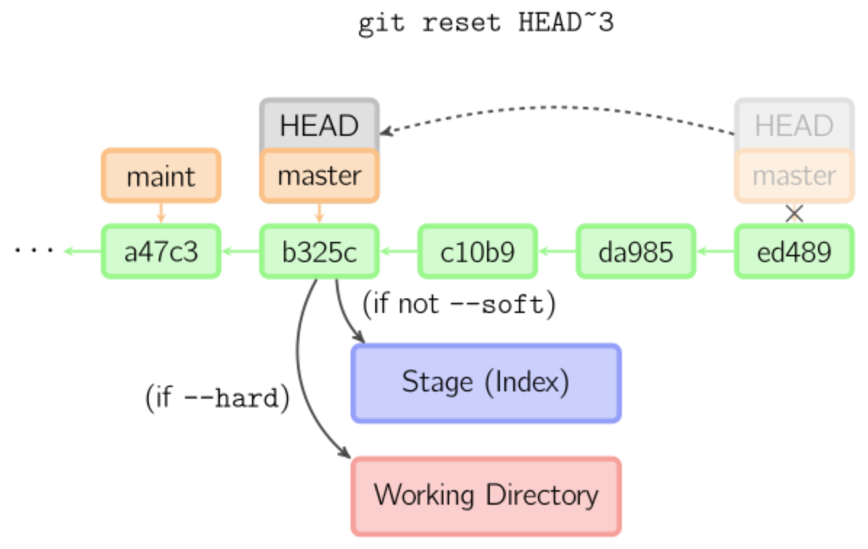
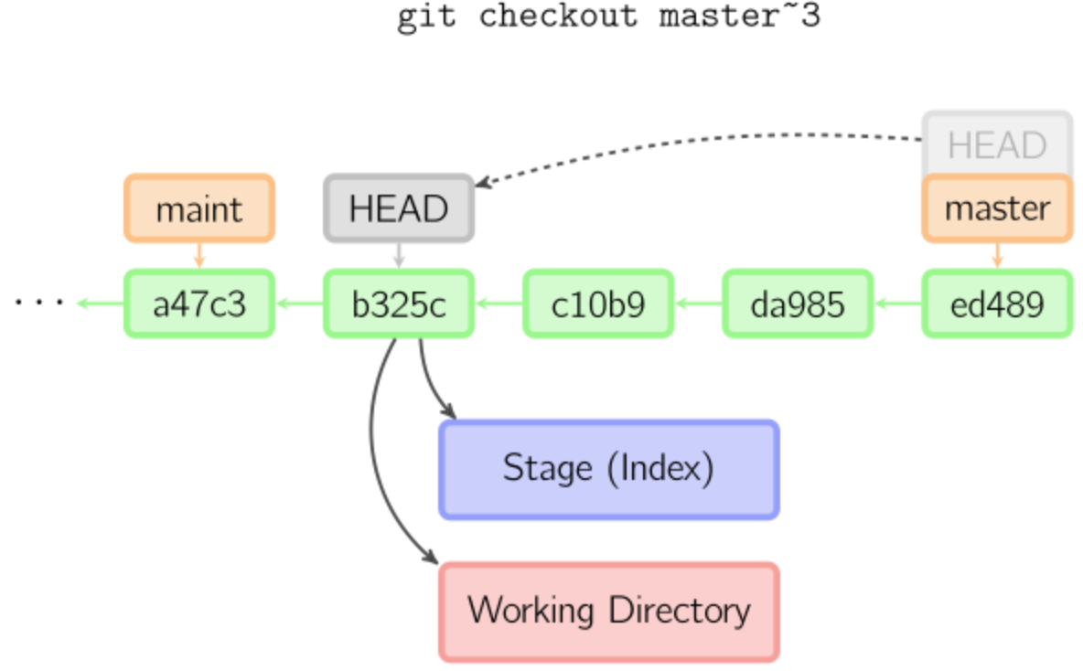
Git Workflow Recover files from staging or last commit
Besides using “git reset” to cancel last unpublished (to Remote) commit(s), we can use “git checkout” is to recover the file content from the staging, last commit, or a specific commit
From the staging or last commit: git checkout file_name
Multiple files: git checkout *.html;
All files: git checkout -- .
From the commit with code HASH: git checkout HASH file_name;
For all files in the commit HASH: git checkout HASH
HEAD pointer would move to this commit, and you would work in a temporary branch for new commits.
If you want to store the new commits, you need to run following command: git switch -c new_br_name
Notes:
https://stackoverflow.com/questions/58003030/what-is-the-git-restore-command-and-what-is-the-difference-between-git-restor
Lệnh git restore để phục hồi các file của thư mục làm việc
Để phục hồi tất cả các file dùng lệnh: git restore .
Cách sử dụng giống như git checkout cho trường hợp phục hồi

Slide 25
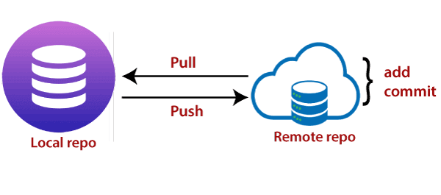
Git Workflow Upload local repo with “git push”
The “git push” command is used to upload local repository content to a remote repository.
Đẩy lần đầu tiên: git push -u branch_name
Dùng tham số -u để theo dõi kết nối, upstream giữa local và remote
Đẩy sau khi có upstrem:
git push: đẩy lên remote của nhánh main (nhánh mặc định?)
git push origin beta: đẩy lên remote của nhánh cụ thể (ví dụ beta)
Đẩy tất cả các nhánh ở local lên server: git push origin --all”
Commit tracked files ko cần add: git commit -a -m “Ghi chú..”
Xoá nhánh beta trên remote origin: git push origin --delete beta
Ghi đè toàn bộ một nhánh ở remote (ví dụ beta) bằng nhánh master ở local, cần cẩn thận khi dùng: git push --force origin beta
Pushing is how you transfer commits from your local repository to a remote repo
Notes:
Thay đổi của bạn hiện đang nằm tại HEAD của bản sao cục bộ đang làm việc.
Để gửi những thay đổi đó đến repository remote, bạn thực thi: git push origin master
Thay đổi master bằng bất cứ nhánh nào mà bạn muốn đầy những thay đổi đến.
Nếu bạn chưa clone một repository hiện có và muốn kết nối repository của bạn đến máy chủ remote, bạn phải thêm nó với: git remote add origin <máy-chủ>
Bây giờ bạn đã có thể đẩy các thay đổi của mình vào máy chủ đã chọn
Lệnh git push được sử dụng để đẩy các commit mới ở máy trạm (local repo) lên server (remote repo). Nguồn để đẩy lên là nhánh mà con trỏ HEAD đang trỏ tới (nhánh làm việc).
Đích mà nó đẩy lên (ghi vào nhánh nào) có thể chỉ định trong tùy chọn của lệnh, tuy nhiên cũng không cần chỉ định nếu có thiết lập liên hệ giữa nguồn và đích trước. Lệnh git push cũng có thể xóa đi các nhánh của remote
Một số tham số hay dùng như:
●--all đẩy tất cả các nhánh lên server
●--tags đẩy tất cả các tag lên server
●--delete xóa một nhánh chỉ ra trên server
●-u đẩy và tạo một upstream (luồng upload tương ứng với nhánh của local), hay sử dụng cho lần đầu đẩy lên server
Đẩy lên server lần đầu tiên
Nếu là lần đầu tiên đẩy Local Repo lên Remote Repo mới khởi tạo thì cần tạo ra một theo dõi kết nối, upstream giữa local và remote, vậy hãy dùng tham số -u. Ví dụ đẩy lên remote có tên origin và tạo upstream cho nhánh master
git push -u origin master
Đẩy lên server
Sau khi có upstream, mỗi lần cần đẩy dữ liệu lên remote của nhánh master, chỉ việc thực hiện lệnh
git push
Hoặc có thể đẩy một nhánh cụ thể, ví dụ đẩy nhánh beta lên remote có tê origin
git push origin beta
Đẩy lên server tất cả các nhánh
Đẩy tất cả các nhánh ở local lên server có tên origin:
git push origin --all
Xóa một nhánh trên remote
Ví dụ bạn cần xóa nhánh beta, trên remote có tên origin
git push origin --delete beta
Bạn có thể kiểm tra các nhánh có trên remote bằng lệnh
git branch -a
Ghi đè nhánh với --force
Bạn có thể ghi đè toàn bộ một nhánh ở remote bởi một nhánh ở master, dùng lệnh này cận thận
Ví dụ, bạn ghi đè toàn nhánh master ở remote, giống với master của local
git push --force origin master

Slide 26
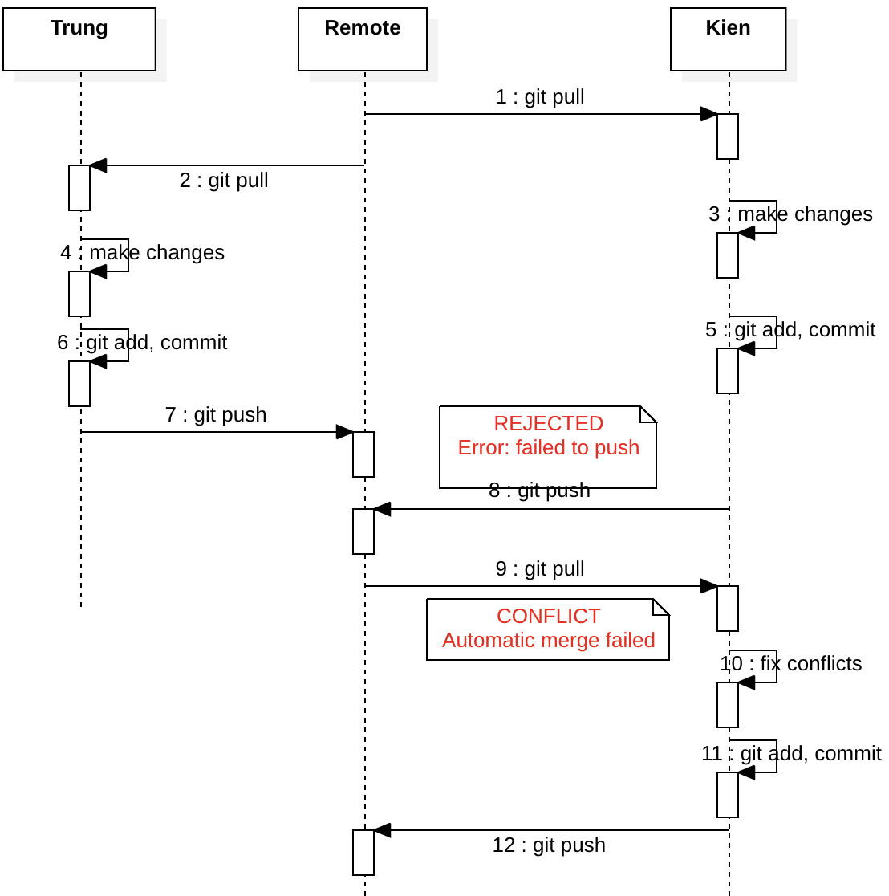
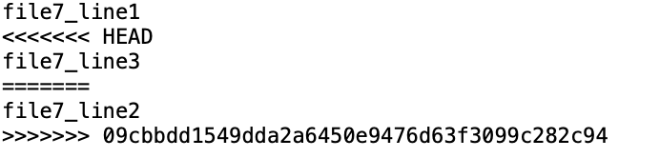
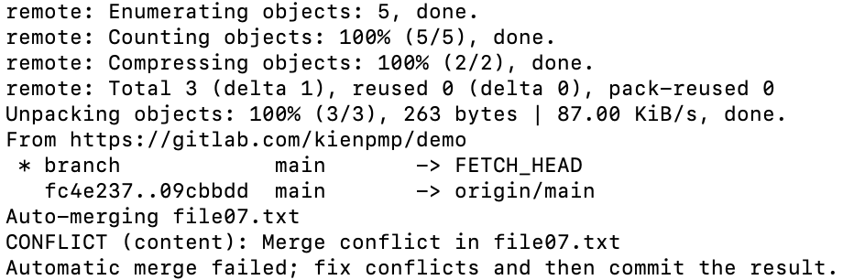
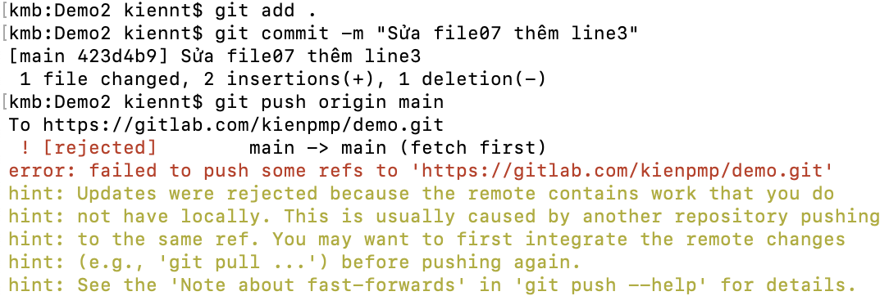
Git Workflow Handle change conflicts
Change conflics occured when two developers (Trung, Kien) changed the same based file(s) and push at the different point of time..
The changes from 2 developers are merged into file like this. Next steps is to change the content -> add -> commit -> push...
After pull lastest codes from Remote
Failed to push
Notes:
An: add “file7_line2” và push trước
Bình: add “file7_line3” và push sau, khi đó gặp xung đột code và cần phải xử lý

Slide 27
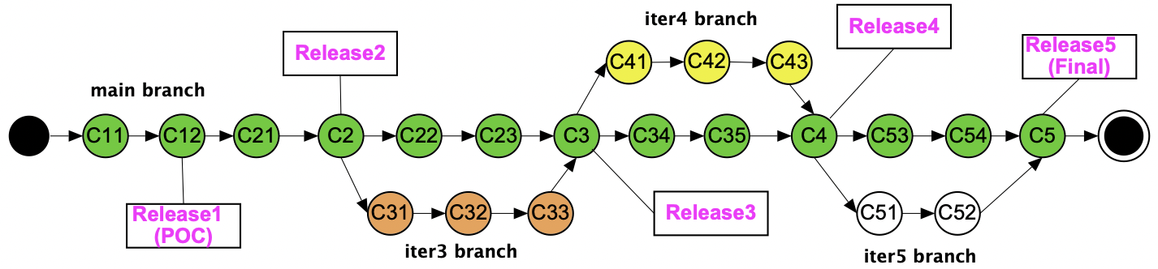
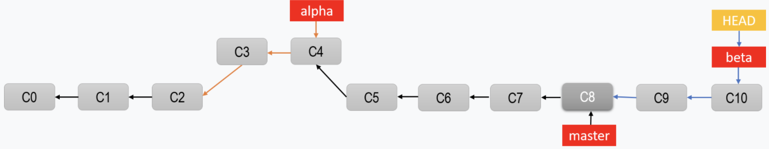
Working with branches
Branching means you diverge from the main line of development and continue to do work without messing with that main line
A branch in Git is simply a lightweight movable pointer to one of the group of commits
A tag is used to label & mark specific file versions in commit history
It is usually used to mark release points (eg. v1.0.1, v1.0.2, etc.)
A tag is like a branch that doesn’t change. Unlike branches, tags, after being created, have no further history of commits

Slide 28
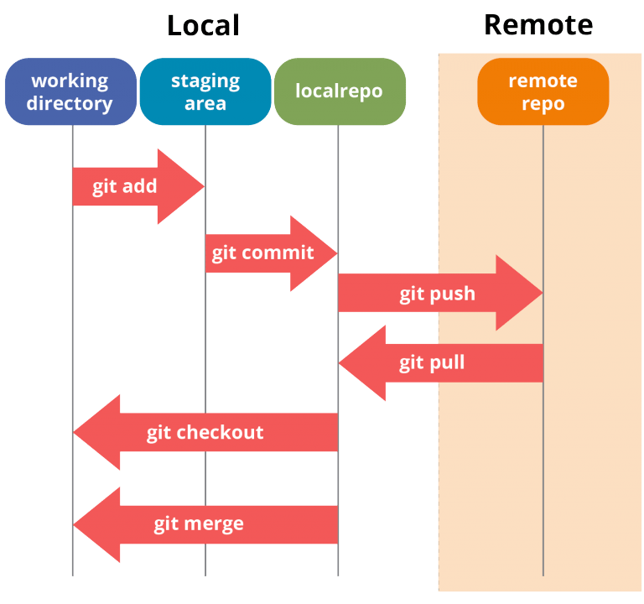
Working with branches Common branch commands
git branch -a All repo branches & current branch
git branch new_branch_name Tạo một branch mới trong Git
git checkout -b br_name Create new branch & switch to that
git checkout br_name Chuyển đổi qua lại giữa các branch
git log –oneline Xem lịch sử commit trong nhánh (có thể dùng git log --pretty=oneline)
git merge br_name Merge br_name vào nhánh hiện tại
git branch -d br_name Xoá branch br_name trên local Xoá remote: git push origin -d br_name
git tag -a tag_name -l “tag notes” Tạo mới một tag trên branch hiện tại
Notes:
Lệnh git log giúp bạn xem lại thông tin lịch sự commit, nhằm giám sát sự thay đổi của dự án. Lệnh git log có nhiều tham số để xuất ra, định dạng các thông tin hiện thị theo cách mong muốn. Bạn có thể định dạng cách các thông tin mỗi commit được in ra khi xem, cũng như có thể lọc thông tin nào đó.
Mặc đinh thi hành git log nó liệt kê các commit theo thứ tự từ mới nhất đến cũ nhất, mỗi commit có các thông tin gồm: mã hash của commit, dòng thông báo, người tạo commit và ngày tạo commit
git log
Khi số lượng log nhiều, nó hiện thị trước một trang log, sau đó có dấu nhắc chờ lệnh để bạn điều hướng, tìm kiếm ... Để có trợ giúp về các lệnh này hãy nhấn h tại dấu nhắc lệnh
Một số phím chức năng bạn có thể nhập đề điều hướng và tìm kiếm trong log như:
●return - dòng tiếp theo
●w - trang tiếp
●spacebar - trang trước
●q - thoát
●?pattern - tìm kiếm, với pattern là mẫu tìm kiếm (keyword)
●/pattern - giống ?pattern
●n - đến vị trí tìm kiếm phía dưới
●N - đến kết quả tìm kiếm phía trước
Một số thiết lập hay dùng với git log
Nếu chỉ muốn hiện thị một số commit log, ví dụ hiện thị log của 2 commit cuối thì cho thêm -2 vào lệnh
git log -2
Nếu muốn hiện thị chi tiết các thay đổi của từng commit thì thêm vào tham số -p
git log -p -2
Nếu hiện thị thống kế gọn hơn về sự thay đổi thì dùng tham số --stat, hoặc dạng ngắn gọn hơn là --shortstat
git log --stat -5
Định dạng thông tin chung về commit (mã hash, dòng thông tin) trên một dòng thì dùng tham số --oneline
git log --oneline
git log --stat -10 --oneline
Lọc kết quả với git log
Lọc theo ngày bạn có thể dùng tham số --after="year-month-day" hoặc --before="year-month-day" hoặc dùng cả hai để chỉ ra khoảng ngày. Ví dụ: hiện thị các log từ ngày 1/1/2019 đến ngày 31/12/2019
git log --after="2019-1-1" --before="2019-12-31"
Lọc theo người commit dùng tham số --author="tác giả", có thể kết hợp nhiều người bằng ký hiệu \|
git log --oneline --author="XuanThuLab"
Lọc theo thông tin ghi chú về commit sử dụng thiết lập --grep="keyword ..."
git log --oneline --grep="init"
Lọc các commit liên quan đến file cụ thể, sử dụng thiết lập -- rồi liệt kê các file
git log --oneline -- src/OAuth.php
Lọc theo nội dung cập nhật sử dụng tham số -S"nội dung tìm"
git log --oneline --shortstat -S"sendmail"
Lọc các commit bình thường (tham số --no-merges) và các commit do gộp nhánh (tham số --merges)
git log --merges
Tự định dạng hiện thị
Bạn có thể tùy chọn hiện thị dòng thông tin với tham số --pretty="format", trong đó chuỗi format là định dạng thông tin sẽ hiện thị ra cho từng commit, một số dữ liệu theo định dạng đó là:
●%H mã hash đầy đủ của commit
●%h mã hash ngắn gọn (7 ký tự đầu của hash đầy đủ)
●%an tên người commit (định dạng theo --date, ví dụ --date="shortdate")
●%s dòng thông tin commit
git log --pretty=format:"%h - %ad %s" --date="short"
Hiện thị log commit dạng đồ thị
Bạn có thể xem lịch sự commit một cách trực quan của một nhánh, nhất là nhánh này trong lịch sử của nó có nhiều lần gộp nhánh
git log --graph --pretty="%h %ad %s" --date="short"

Slide 29
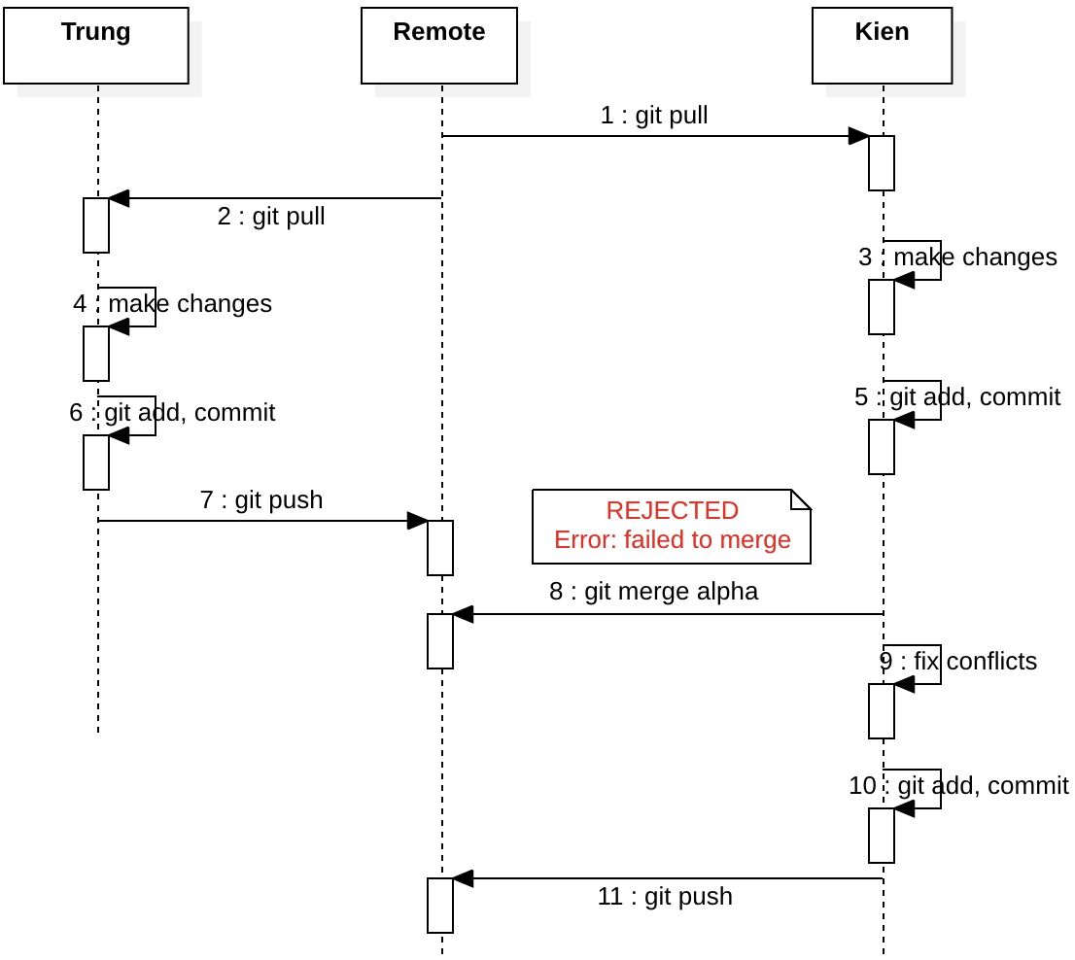
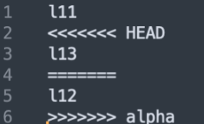
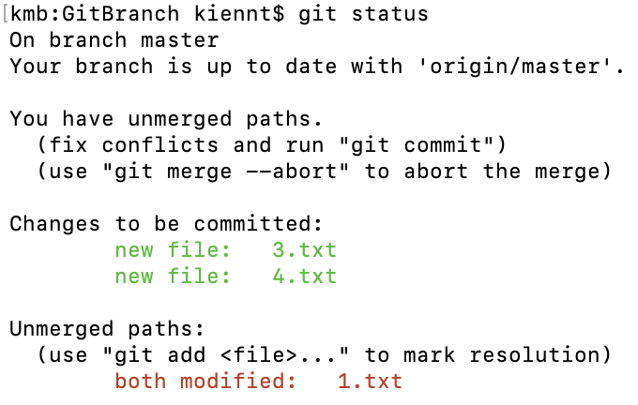
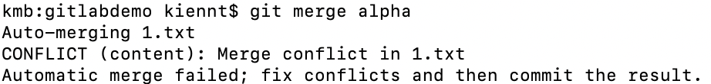
Working with branches Handle merge conflicts
Change conflics occured when two developers (Trung, Kien) changed the same based file(s) on 2 branches and push at the different point of time..
The changes from 2 developers are merged into file like this. Next steps is to change the content -> add -> commit -> push...
Check status to see the differences
Failed to merge
Notes:
An: add “file7_line2” và push trước
Bình: add “file7_line3” và push sau, khi đó gặp xung đột code và cần phải xử lý

Slide 30
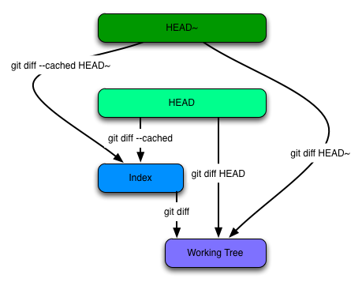
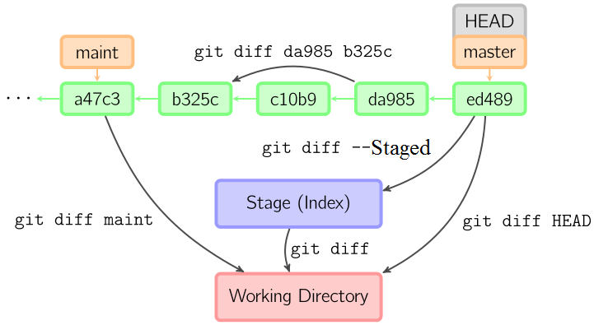
Working with branches Check the changes with “git diff”
git diff Show differences between last commit and the Index, or with Working (if Index blank)
git diff --staged Check differenes between last commit and the Index/Stage
git diff hash-cm1 hash-cm2 Check the changes of two commits
git diff branch1 branch2 Check the changes of two branches
other commands: as in the pictures in this slide..
Notes:
Mã số hash của mỗi commit có thể lấy theo 8 ký tự đầu trong chuỗi mã số commit.

Slide 31
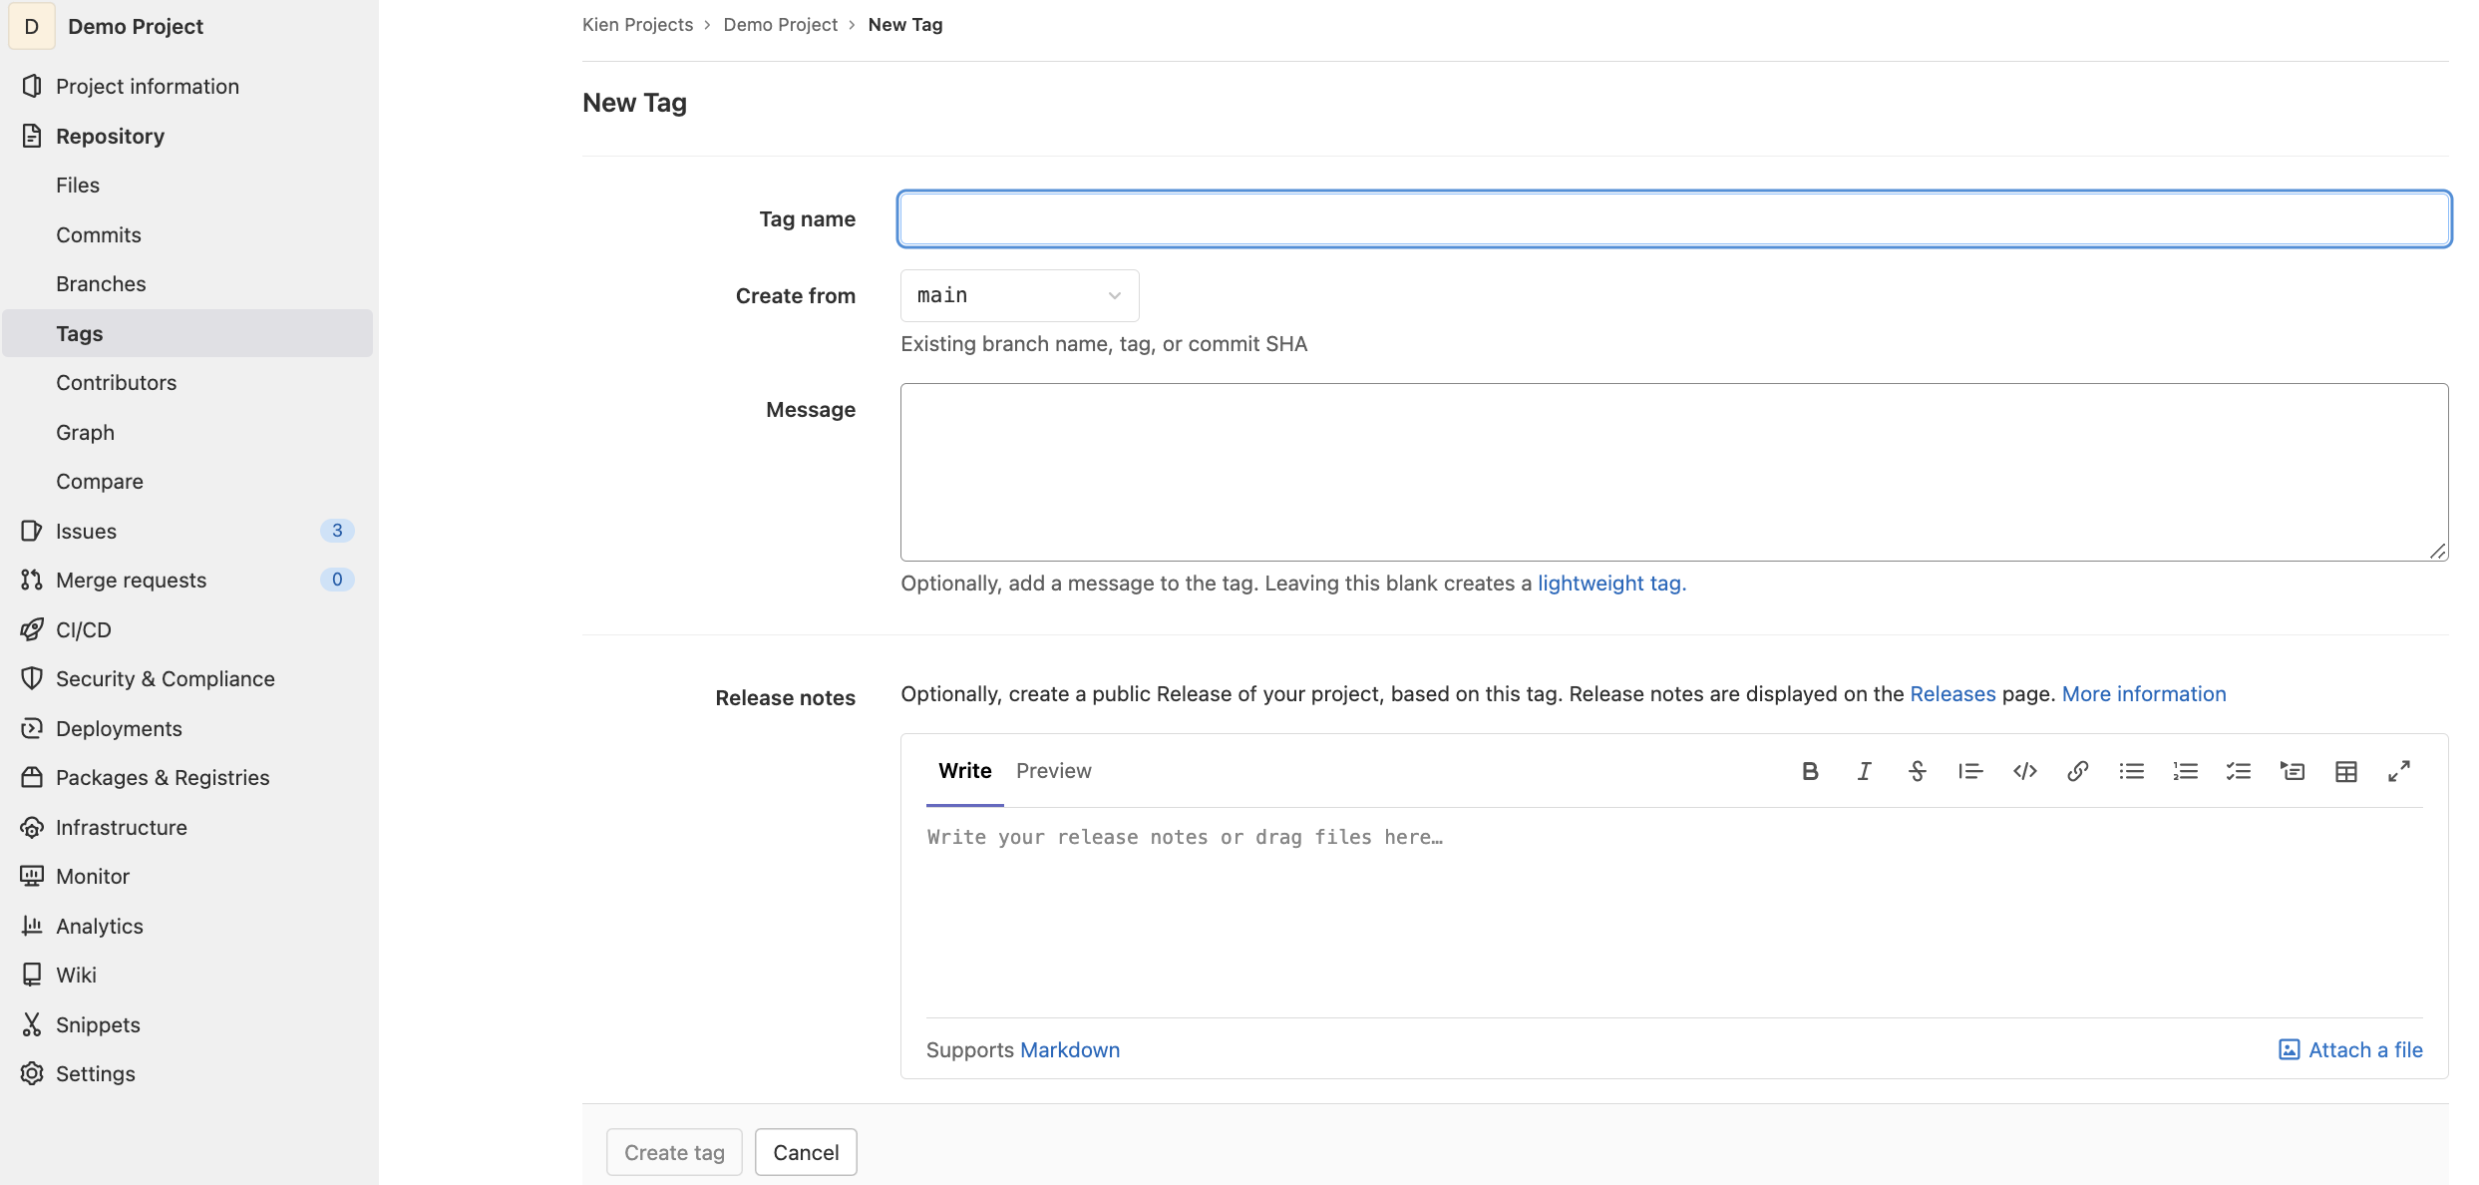
Manage git tags
New Tag (Project Information/Repository/Tags)
On viewing details of a tag, you can:
Copy tag URL from address bar for sharing
Attach files or change attached files for the tag

Slide 32


